Slide 1


সবাইকে শুভেচ্ছা

Slide 2



শিক্ষক পরিচিতি :
kvgxg AvLZvi wkgyj
সহকারী শিক্ষক (কম্পিউটার)
রাজ টেক্সটাইল মা: বি:
shamim@bornomala.info
মুঠোফোন- ০১৯১১৭৪৮৮৪৮
শ্রেণি: সপ্তম
তথ্য ও যোগাযোগ প্রযুক্তি
পাঠ পরিচিতি :

Slide 3
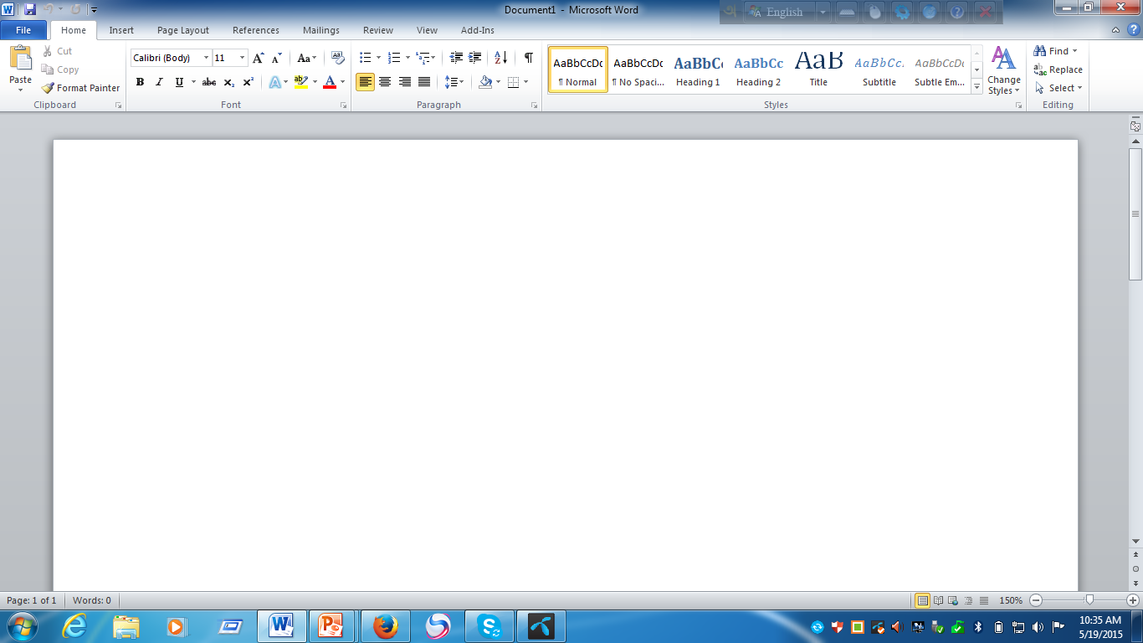
নিচের লেখাগুলো দেখে চিন্তা করে বল
আমার সোনার বাংলা
আমি তোমায় ভালোবাসি
আমি তোমায় ভালোবাসি
আমার সোনার বাংলা
আমার সোনার বাংলা আমি তোমায় ভালোবাসি আমার সোনার বাংলা আমি তোমায় ভালোবাসি
ডকুমেন্ট ফরম্যাটিং
সুন্দর লেখা ও লেখা সাজানো এই কাজটাকে কী বলে?
এই লেখাগুলো অসুন্দর এবং সাজানো নয়।
এই লেখাগুলো সুন্দর এবং সাজানো।
Notes:
দুটো ওয়ার্ড প্রসেসিং-এর মধ্যে পার্থক্য কী? প্রশ্ন-উত্তরের মাধ্যমে পাঠ শিরোনাম শিক্ষার্থীদের দ্বারা ঘোষণা করা যেতে পারে।

Slide 4
আজকের পাঠের বিষয়
ডকুমেন্ট ফরম্যাটিং
আমার সোনার বাংলা আমি তোমায় ভালোবাসি আমার সোনার বাংলা আমি তোমায় ভালোবাসি
Notes:
পাঠের শিরোনাম বোর্ডে লেখে দেয়া যেতে পারে।

Slide 5
শিখনফল
এই পাঠ শেষে শিক্ষার্থীরা…
১। ‘ডকুমেন্ট ফরম্যাট’ এর ধারণা দিতে পারবে;
২। অক্ষর বা লেখা ছোট বা বড় করতে পারবে;
৩। অক্ষর বা লেখার আকার বোল্ড, ইটালিক বা আন্ডারলাইন করতে পারবে;
৪। ডকুমেন্টের এলাইনমেন্ট ঠিক করতে পারবে।
Notes:
উপস্থাপনের সময় এই স্লাইডটি হাইড করে রাখা যেতে পারে।

Slide 6
ডকুমেন্ট ফরম্যাট
আমার সোনার বাংলা
আমার সোনার বাংলা
আমি তোমায় ভালোবাসি
আমি তোমায় ভালোবাসি
আমার সোনার বাংলা আমি তোমায় ভালোবাসি আমার সোনার বাংলা আমি তোমায় ভালোবাসি
ডকুমেন্ট সাজানো এবং ডকুমেন্ট দেখতে সুন্দর ও আকর্ষণীয় করা।
Notes:
ডকুমেন্ট সাজানো, সুন্দর ও আকর্ষণীয় কীভাবে করা যায়?

Slide 7
একক কাজ
ডকুমেন্ট ফরম্যাট-এ কী কী করতে হয়?
Notes:
ডকুমেন্টকে বিভিন্ন আঙ্গিকে সাজানোর কাজকে ডকুমেন্ট ফরম্যাট বলে।

Slide 8
অক্ষর বা লেখার আকার ছোট বা বড় করা
Ctrl ]
লেখার আকার বড় করতে
Ctrl [
লেখার আকার ছোট করতে
Ctrl b
লেখা বোল্ড করতে একসাথে Ctrl b চাপতে হবে
Ctrl u
লেখা আন্ডারলাইন করতে একসাথে Ctrl u চাপতে হবে
Ctrl i
লেখা ইটালিক করতে একসাথে Ctrl i চাপতে হবে
Notes:
কী-বোর্ডের কোন কী চাপ দিয়ে লেখার আকারছোট বা বড় করা যায় ? এই স্লাইডে ট্রিগার ব্যবহার করে উদাহরণগুলো বুঝিয়ে দেওয়া হয়েছে।

Slide 9

ডকুমেন্ট এলাইনমেন্ট
বাম দিকে এলাইন
মাঝখানে এলাইন
ডানদিকে এলাইন
জাস্টিফাইড এলাইন
Notes:
এই স্লাইডে ট্রিগার ব্যবহার করে উদাহরণগুলো বুঝিয়ে দেওয়া হয়েছে। কোথায় ক্লিক করলে লেখা বামে ও ডানে যাবে? কোথায় ক্লিক করলে লেখা মাঝখানে থাকবে? কোথায় ক্লিক করলে লেখা ডানে ও বামে সমান হবে?

Slide 10
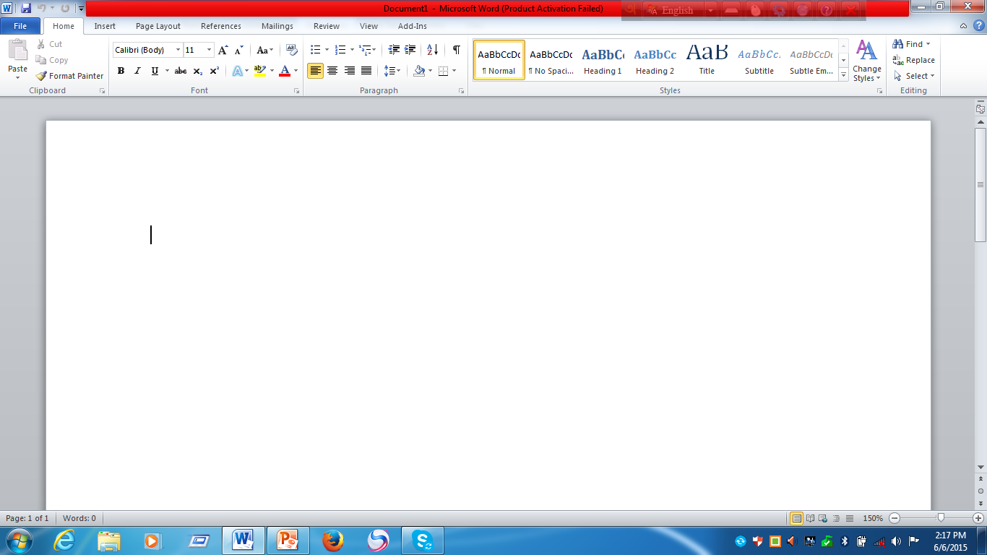
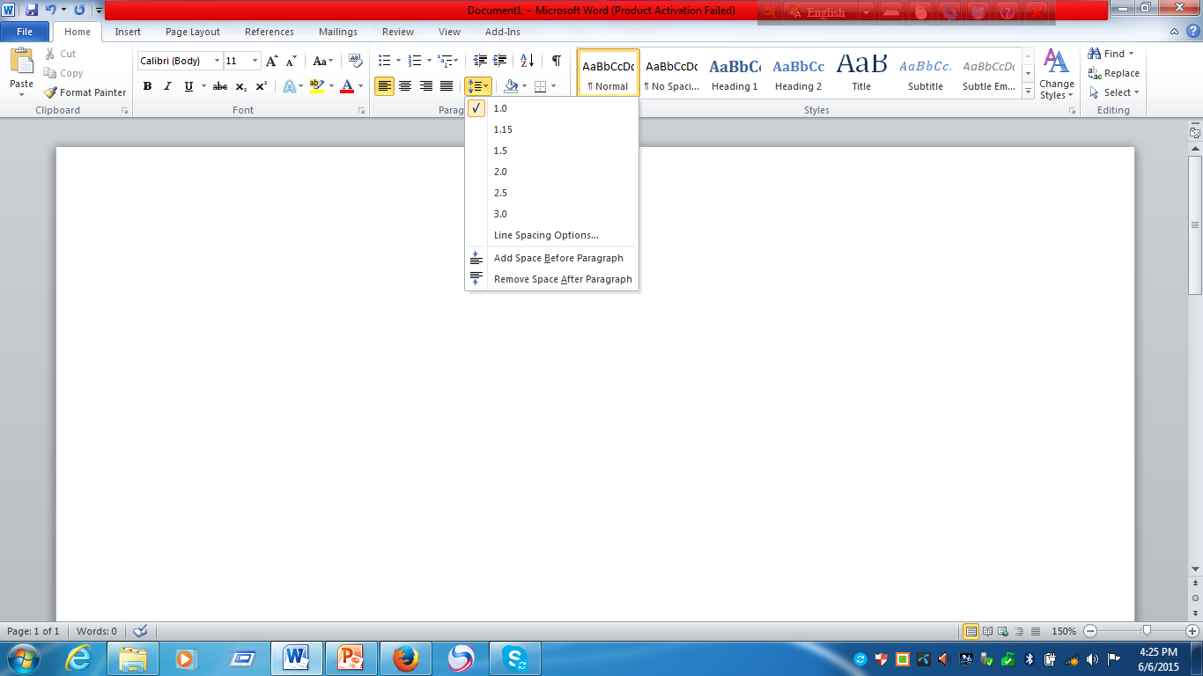
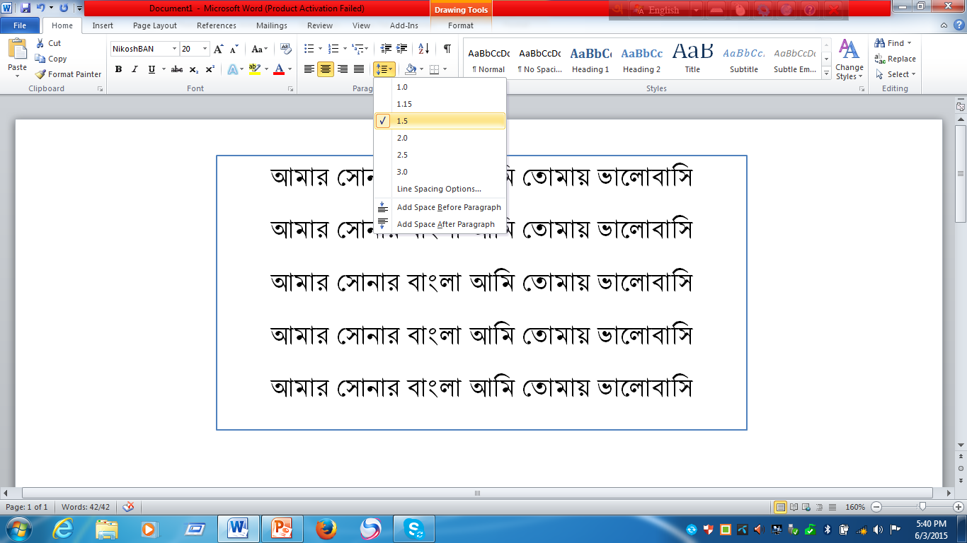
লাইনের ব্যবধান নির্ধারণ
Home
ক্লিক Home
ক্লিক Line & Paragraph Spacing
আমার সোনার বাংলা
আমি তোমায় ভালোবাসি
আমার সোনার বাংলা
আমার সোনার বাংলা
আমি তোমায় ভালোবাসি
আমার সোনার বাংলা
ক্লিক Home →Line & Paragraph spacing →1.00 → 1.5
Notes:
লেখার লাইনের ফাঁকা করা হয় কিভাবে? এই স্লাইডে ট্রিগার ব্যবহার করা হয়েছে। প্রথমে হোম এ ক্লিক করতে হবে তারপর লাইন এন্ড প্যারাগ্রাফ স্পেচিং এ ক্লিক করতে হবে।

Slide 11
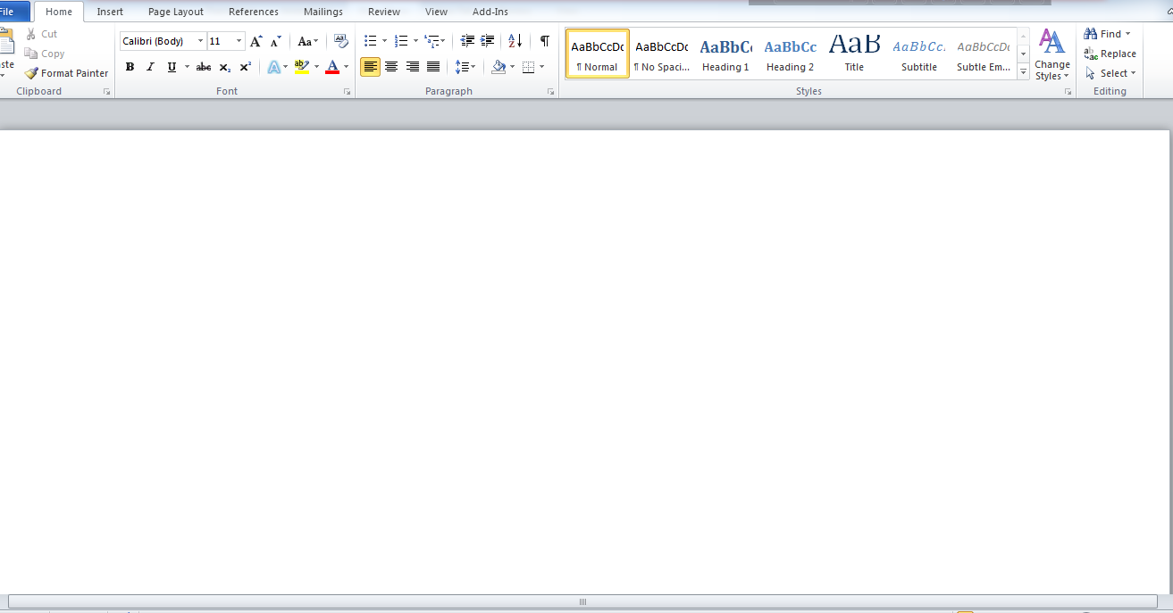
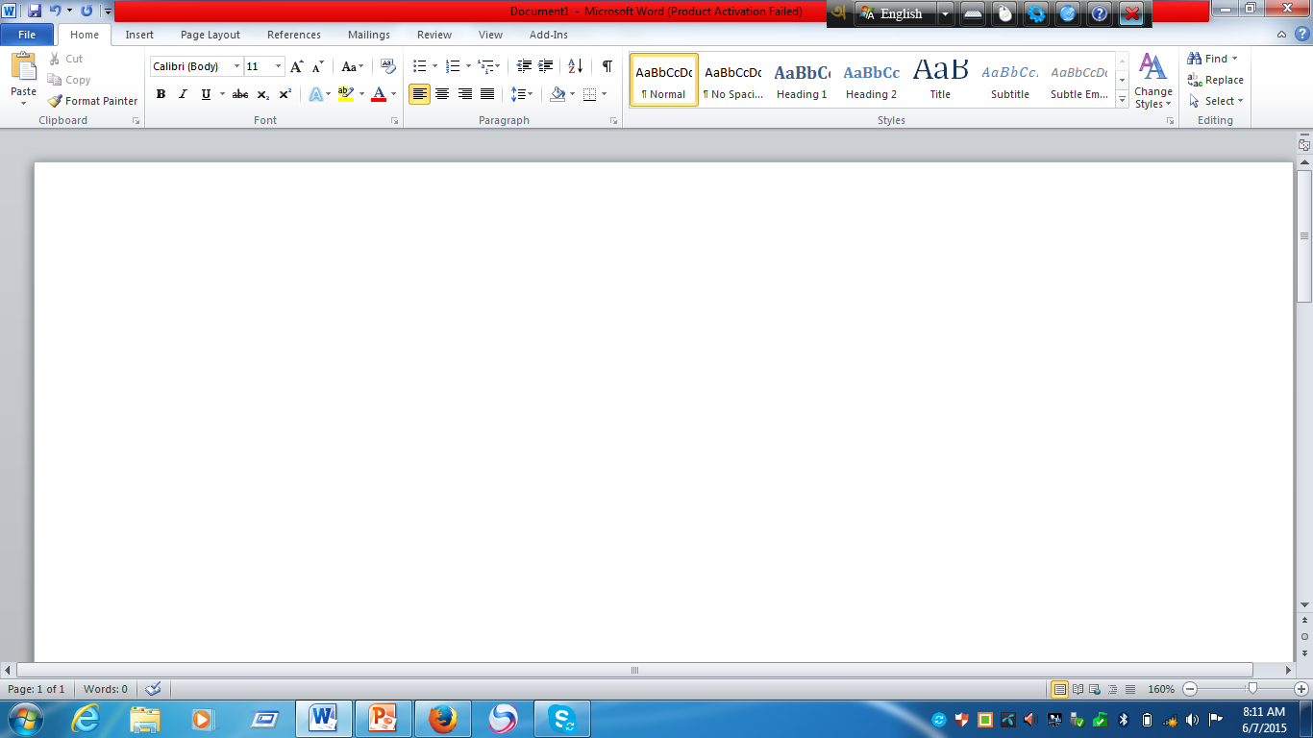
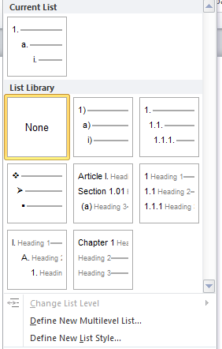
বুলেট ও নাম্বার
Home
ক্লিক Home
ক্লিক Multilevel List
এখান থেকে বুলেট ও নাম্বার নিতে পারি।
Notes:
এই স্লাইডে ট্রিগার ব্যবহার কর হয়েছে। বুলেট ও নাম্বার নিতে হয়ে কিভাবে?

Slide 12
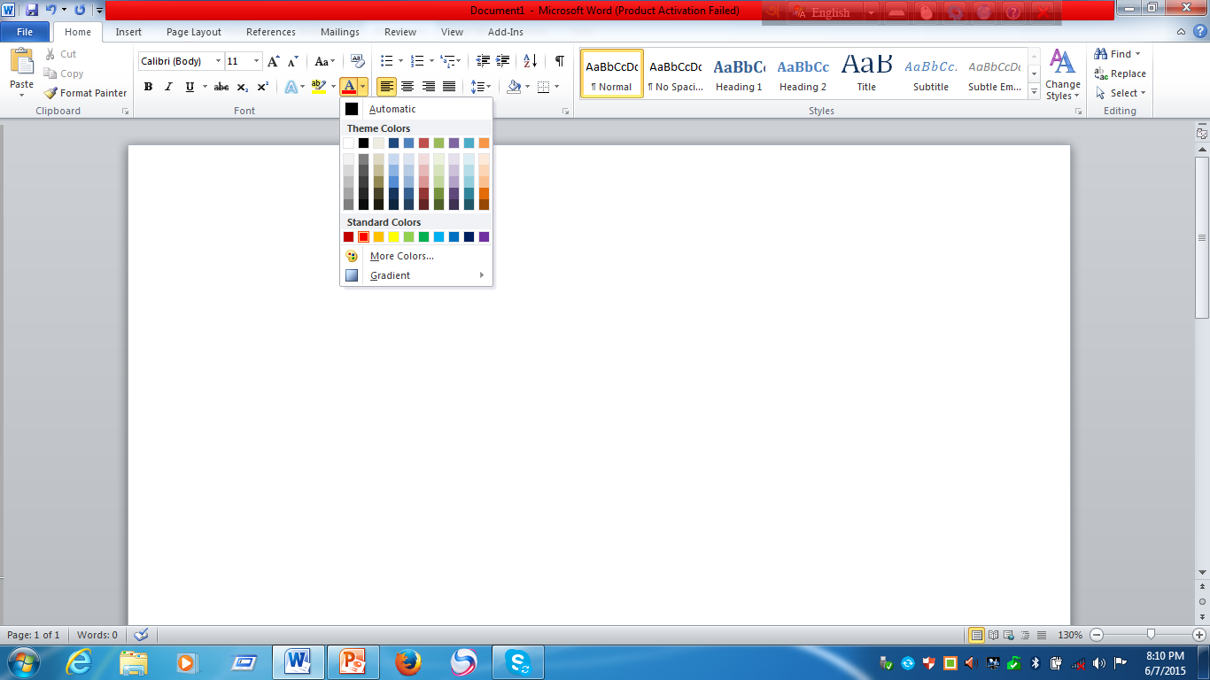
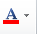
লেখার রং পরিবর্তন
ক্লিক Font Color
আমার সোনার বাংলা আমি তোমায় ভালোবাসি
Notes:
ট্রিগার ব্যবহার করা হয়েছে। লেখার কালার করা হয় কোথায় ক্লিক করে?

Slide 13
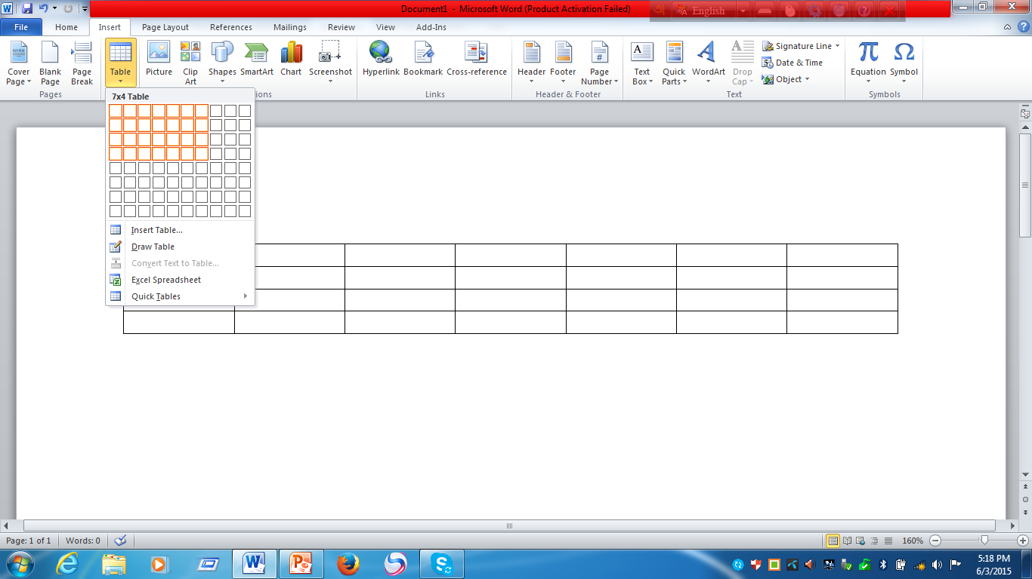
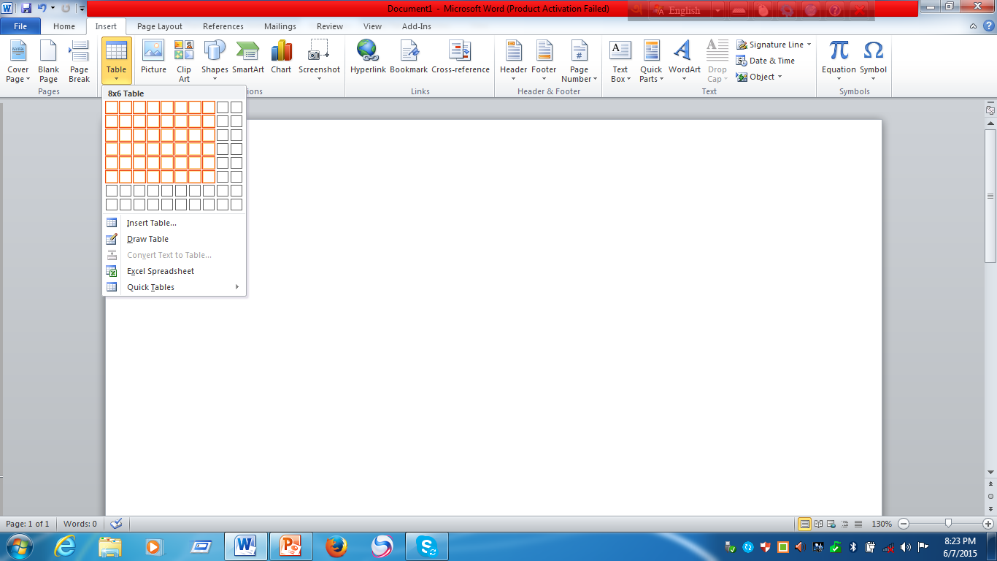
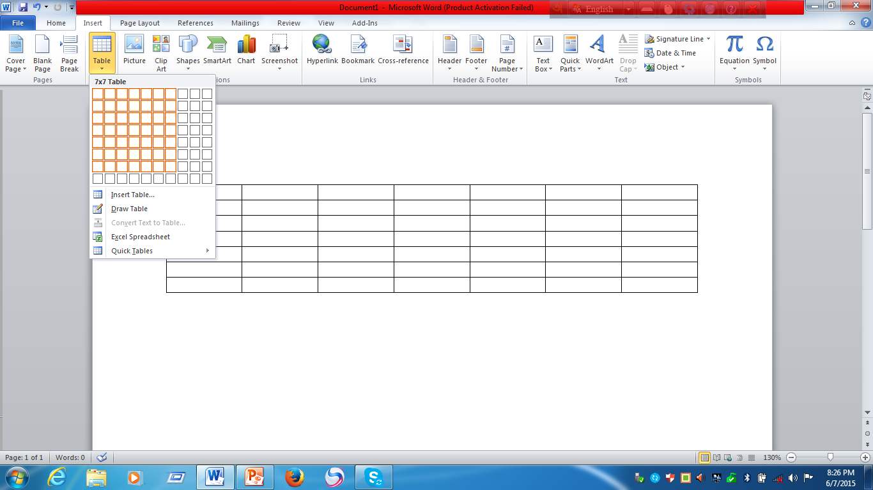
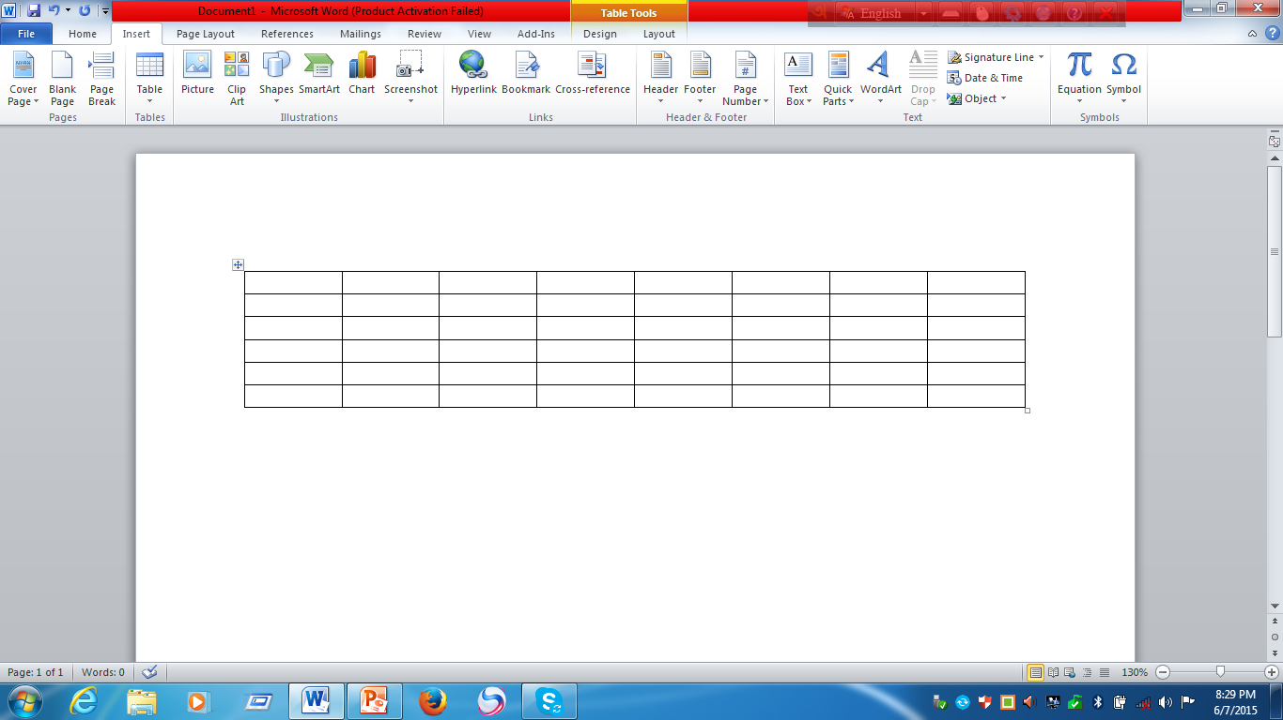
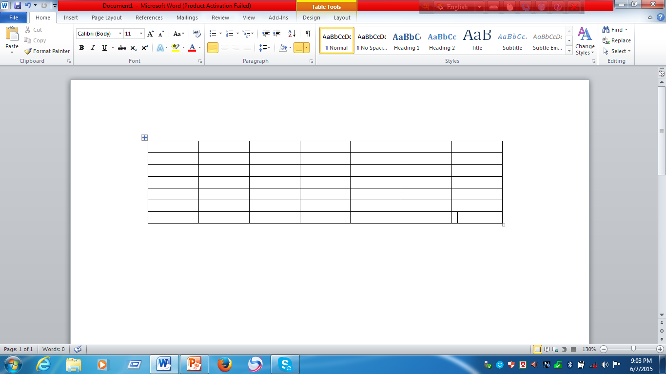
ক্লিক Insert→Table
টেবিল করা
ক্লিক Row & Column
Notes:
টেবিল তৈরি করা হয় কোথায় ক্লিক করে? এই স্লাইডে ট্রিগার ব্যবহার করে উদাহরণগুলো বুঝিয়ে দেওয়ার চেষ্টা করা হয়েছে। Click Insert→ Table→ Row & Column.

Slide 14
দলগত কাজ
কী-বোর্ড শর্টকাট কী ব্যবহার করে অক্ষর বা লেখার আকার বোল্ড, ইটালিক বা আন্ডারলাইন, ডকুমেন্ট এলাইমেন্ট কর এবং নতুন ডকুমেন্ট ওপেন কর।
Notes:
1. মাউসদিয়ে: Click → home বামে নিতে হলে, Align Text Left. মাঝখানে নিতে হলে,Center. ডানে নিতে চাইলেAlign Text Right. সবদিকে সমান করতে চাইলেJustify.
2. Ctrl b, Ctrl i, Ctrl u একসঙ্গে চাপতে হবে।

Slide 15
×আবার চেষ্টা কর
মূল্যায়ন
√ উত্তর সঠিক হয়েছে
১। প্যারাগ্রাফের এলাইনমেন্ট কয় ধরনের হয়ে থাকে?
(ক) ৩ ধরনের
(খ) ৪ ধরনের
(গ) ৫ ধরনের
(ঘ) ৬ ধরনের
২। মাঝখানে এলাইন আনতে হলে কোনটি চাপতে হয়?
(ক) Ctrl+R
(খ) Ctrl+J
(গ) Ctrl+E
(ঘ) Ctrl+L
Notes:
মূল্যায়নের প্রশ্নে ট্রিগার ব্যবহার করা হয়েছে। অপশনে ক্লিক করলে সঠিক উত্তর জানা যাবে।

Slide 16
বাড়ির কাজ
একটি ডকুমেন্ট সুন্দর করার উপায় ব্যাখ্যা কর।
Notes:
ছাত্র/ছাত্রীরা খাতায় বাড়ীর কাজ লিখছে কি না শ্রদ্ধেয় শিক্ষকমন্ডলী তা পর্যবেক্ষণ করবেন।

